Slide 1

撒母耳記上
第17章

Slide 2
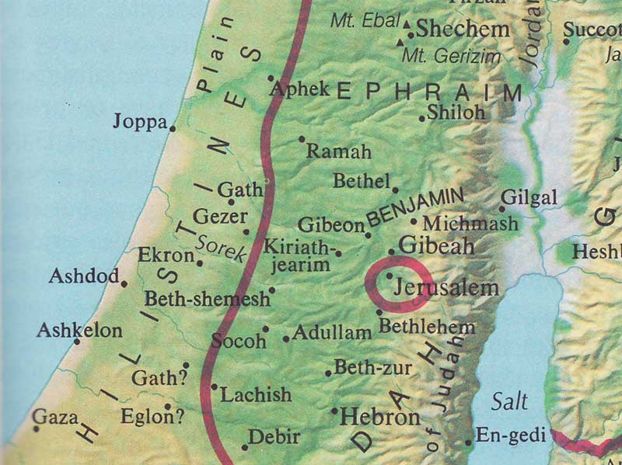
非
利
士
地
亞西加
梭哥
非利士人招聚他們的軍旅，要來爭戰；聚集在屬猶大的梭哥，安營在梭哥和亞西加中間的以弗大憫(血的邊界)。(撒上17:1)

Slide 3
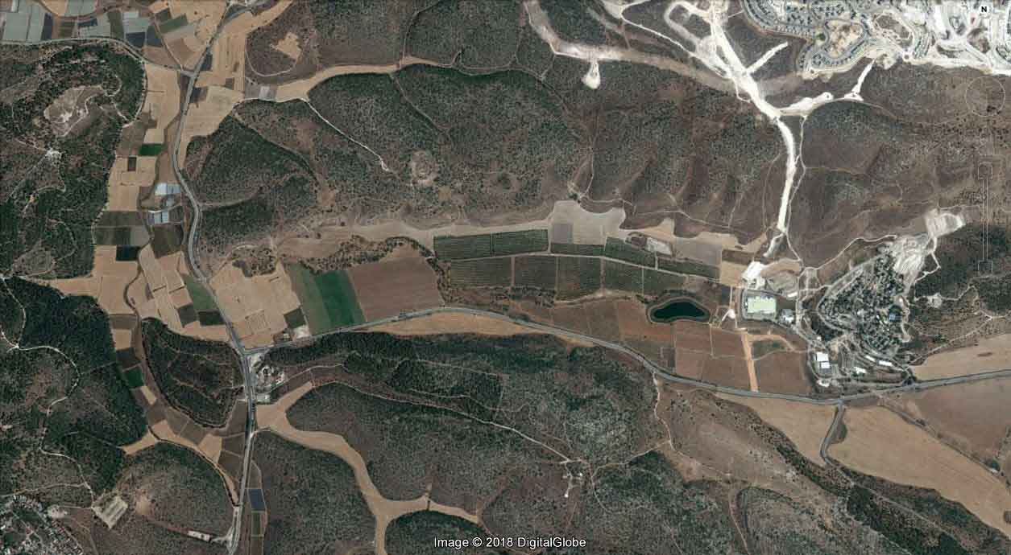
亞西加
北
以拉谷
非利士營
梭哥
非利士人招聚他們的軍旅，要來爭戰；聚集在屬猶大的梭哥，安營在梭哥和亞西加中間的以弗大憫(血的邊界)。(撒上17:1)

Slide 4
亞西加
以色列營
北
以拉谷
非利士營
梭哥
掃羅和以色列人也聚集，在以拉谷安營，擺列隊伍，要與非利士人打仗。(撒上17:2)

Slide 5
亞西加
以色列營
北
以拉谷
非利士營
梭哥
非利士人站在這邊山上，以色列人站在那邊山上，當中有谷。(撒上17:3)

Slide 6
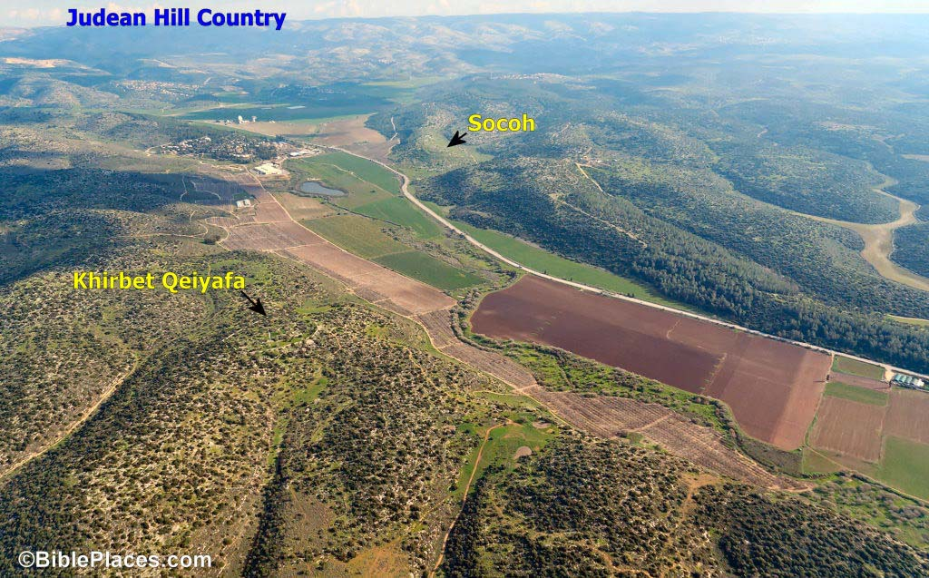
猶 大 山 地
東
梭哥
非利士營
以拉谷
以色列營
非利士人站在這邊山上，以色列人站在那邊山上，當中有谷。(撒上17:3)

Slide 7
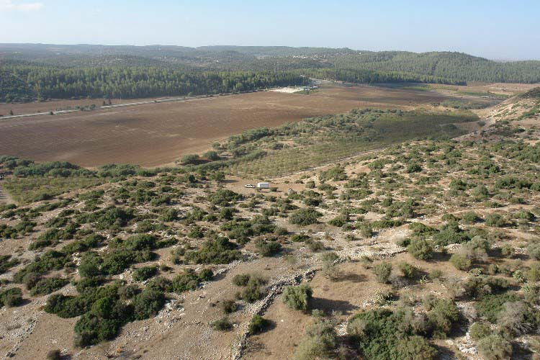
非利士營
西
以拉谷
以色列營
非利士人站在這邊山上，以色列人站在那邊山上，當中有谷。(撒上17:3)

Slide 8
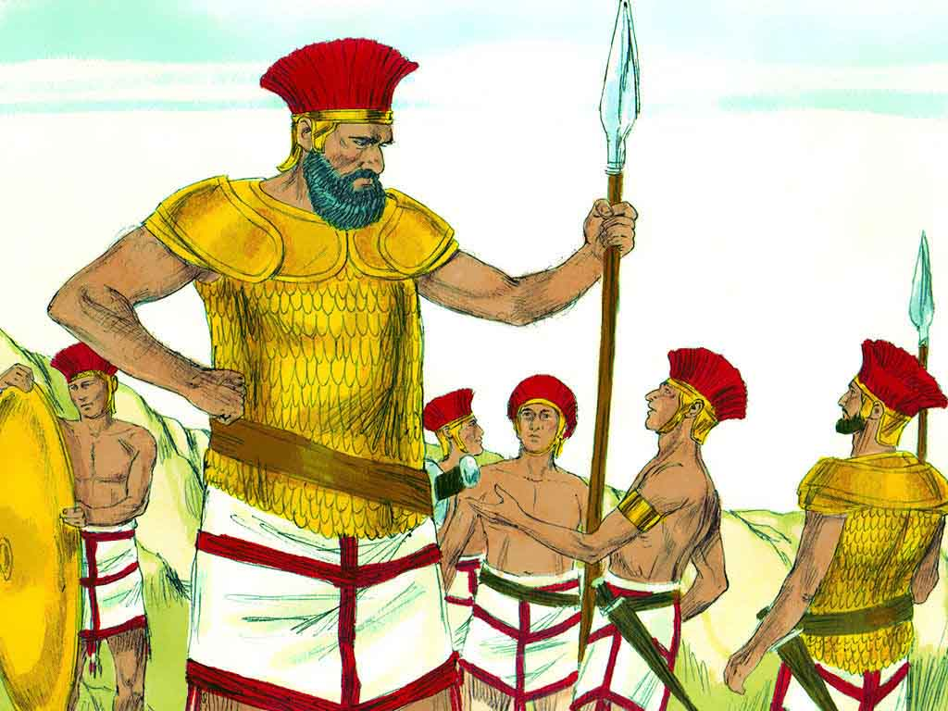
可能是亞衲族的後裔(書11:22)
鐵槍頭7kg
粗如織布機軸的槍桿
從非利士營中出來一個討戰的人，名叫歌利亞，是迦特人，身高六肘零一虎口 (3m)；頭戴銅盔，身穿鎧甲，甲重五千舍客勒 (57kg)；腿上有銅護膝，兩肩之中背負銅戟；槍桿粗如織布的機軸，鐵槍頭重六百舍客勒 (7kg)。有一個拿盾牌的人在他前面走。(撒上17:4-7)

Slide 9
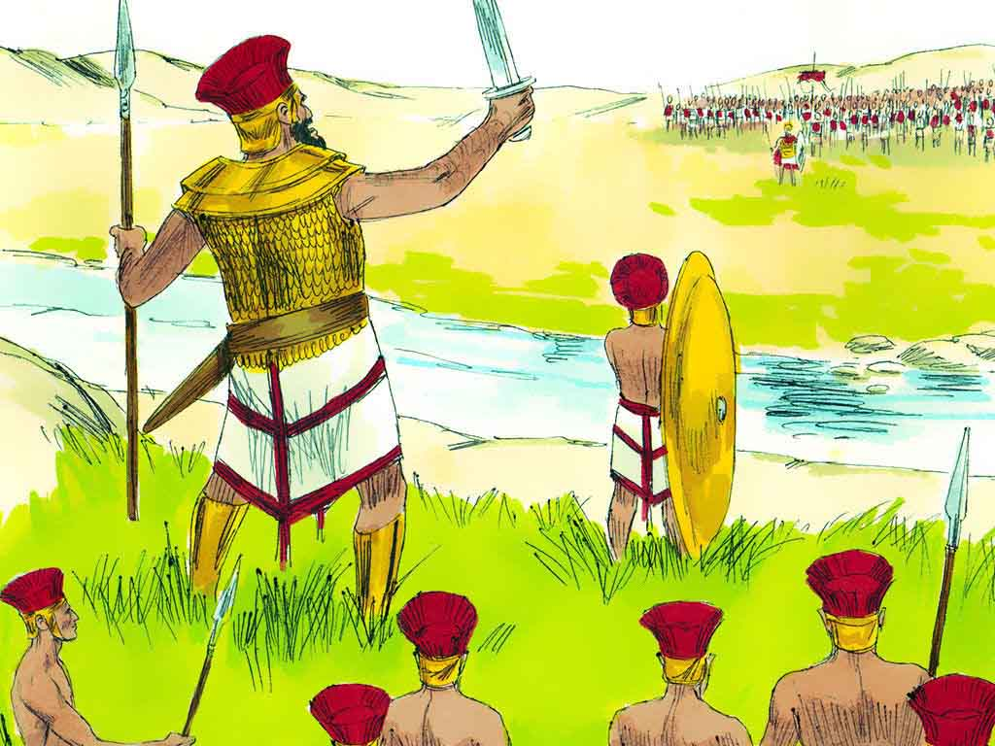
歌利亞對著以色列的軍隊站立，呼叫說：「你們出來擺列隊伍做甚麼呢？我不是非利士人嗎？你們不是掃羅的僕人嗎？可以從你們中間揀選一人，使他下到我這裏來。」(撒上17:8)

Slide 10
「他若能與我戰鬥，將我殺死，我們就作你們的僕人；我若勝了他，將他殺死，你們就作我們的僕人，服事我們。」(撒上17:9)

Slide 11
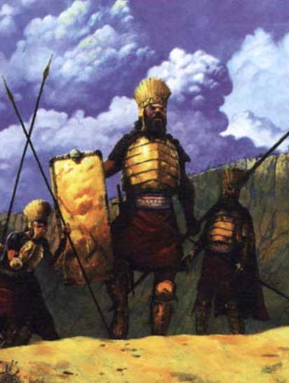
那非利士人又說：「我今日向以色列人的軍隊罵陣。你們叫一個人出來，與我戰鬥。」
掃羅和以色列眾人聽見非利士人的這些話，就驚惶，極其害怕。(撒上17:10-11)

Slide 12
基比亞
以拉谷
亞西加
伯利恆
梭哥
大衛是猶大、伯利恆的以法他人耶西的兒子。耶西有八個兒子。當掃羅的時候，耶西已經老邁。
耶西的三個大兒子跟隨掃羅出征。這出征的三個兒子：長子名叫以利押，次子名叫亞比拿達，三子名叫沙瑪。
大衛是最小的；那三個大兒子跟隨掃羅。(撒上17:12-14)

Slide 13
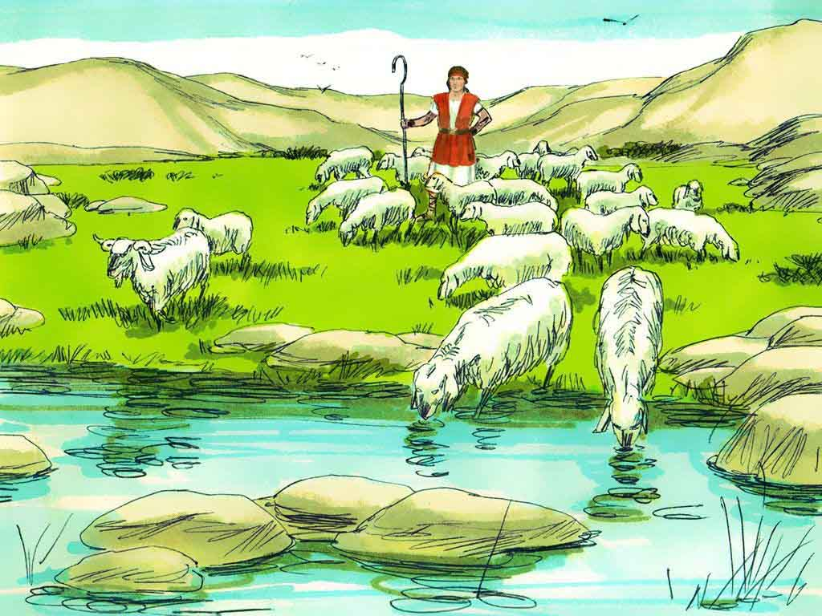
大衛有時離開掃羅，回伯利恆放他父親的羊。
那非利士人早晚都出來站著，如此四十日。(撒上17:15-16)

Slide 14
歌利亞的挑戰和以色列人（包括掃羅）的反應
歌利亞不僅身材高大裝備精良，而且口才不錯，很會說狂妄的話
掃羅因為被神厭棄沒有信心，所以不敢應戰，也沒法勉勵以色列人，使他們壯膽起來。
神有 神的時候， 神有 神的器皿。
思考：請思索和分享你生命中的歌利亞，你是如何面對他的？

Slide 15
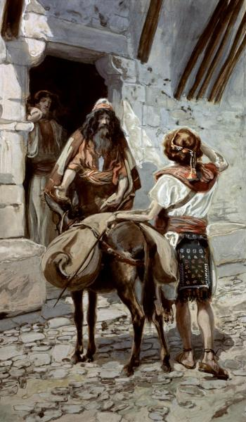
一日，耶西對他兒子大衛說：「你拿一伊法(22公升)烘了的穗子和十個餅，速速地送到營裡去，交給你哥哥們；再拿這十塊奶餅(乳酪)，送給他們的千夫長，且問你哥哥們好，向他們要一封信來。」(撒上17:17-18)

Slide 16
掃羅與大衛的三個哥哥和以色列眾人，在以拉谷與非利士人打仗。
大衛早晨起來，將羊交託一個看守的人，照著他父親所吩咐的話，帶著食物去了。到了輜重營，軍兵剛出到戰場，吶喊要戰。
以色列人和非利士人都擺列隊伍，彼此相對。
大衛把他帶來的食物留在看守物件人的手下，跑到戰場，問他哥哥們安。
與他們說話的時候，那討戰的，就是屬迦特的非利士人歌利亞，從非利士隊中出來，說從前所說的話；大衛都聽見了。(撒上17:19-23)

Slide 17
以色列眾人看見那人，就逃跑，極其害怕。
以色列人彼此說：「這上來的人你看見了嗎？他上來是要向以色列人罵陣。若有能殺他的，王必賞賜他大財，將自己的女兒給他為妻，並在以色列人中免他父家納糧當差。」
大衛問站在旁邊的人說：「有人殺這非利士人，除掉以色列人的恥辱，怎樣待他呢？這未受割禮的非利士人是誰呢？竟敢向永生神的軍隊罵陣嗎？」
百姓照先前的話回答他說：「有人能殺這非利士人，必如此如此待他。」(撒上17:24-27)

Slide 18
大衛有從神而來的眼光
大衛問站在旁邊的人說：「有人殺這非利士人，除掉以色列人的恥辱，怎樣待他呢？這未受割禮的非利士人是誰呢？竟敢向永生神的軍隊罵陣嗎？」
大衛關註的不是歌利亞的身材、盔甲、武器……他註意到的是，這個非利士人沒受過割禮，他不是神的子民，他關註的是神！神的名！神的約！大衛看的既不是對方的條件，也不是自己的條件。他看到的是對方在挑戰神的軍隊，就是在挑戰神。對方才是必敗的！

Slide 19
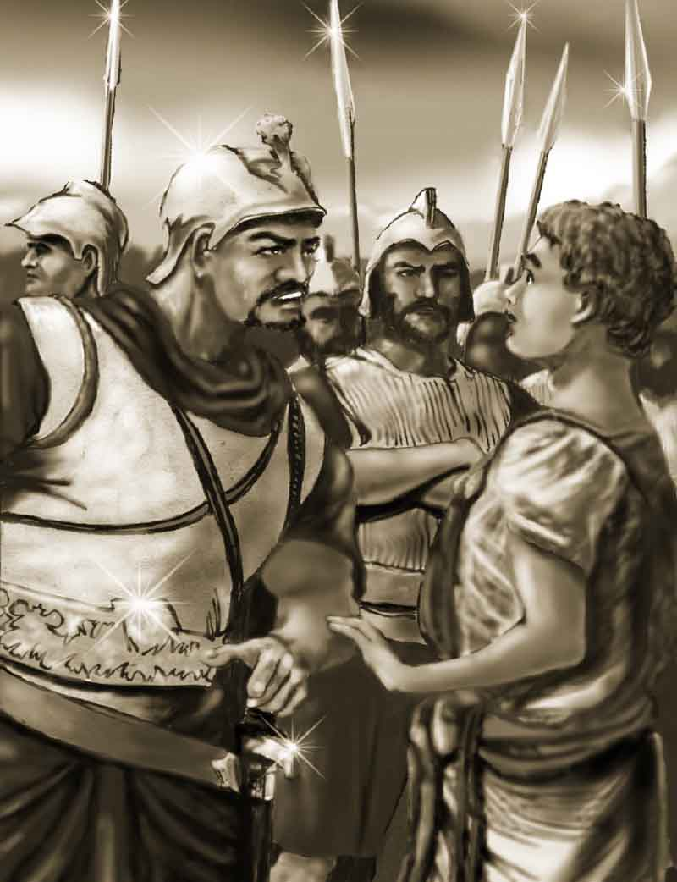
大衛的長兄以利押聽見大衛與他們所說的話，就向他發怒，說：「你下來做什麼呢？在曠野的那幾隻羊，你交託了誰呢？我知道你的驕傲，和你心裡的惡意，你下來特為要看爭戰！」
你的驕傲：不知天高地厚，說話口氣狂妄，好像自己能對付那非利士人似的。
心裡的惡意：想挑唆大家出戰，自己好在一旁看好戲。

Slide 20
大衛的長兄以利押聽見大衛與他們所說的話，就向他發怒，說：「你下來做什麼呢？在曠野的那幾隻羊，你交託了誰呢？我知道你的驕傲，和你心裡的惡意，你下來特為要看爭戰！」
大衛說：「我做了什麼呢？我來豈沒有緣故嗎？」
大衛就離開他轉向別人，照先前的話而問；百姓仍照先前的話回答他。
有人聽見大衛所說的話，就告訴了掃羅；掃羅便打發人叫他來。(撒上17:28-31)

Slide 21
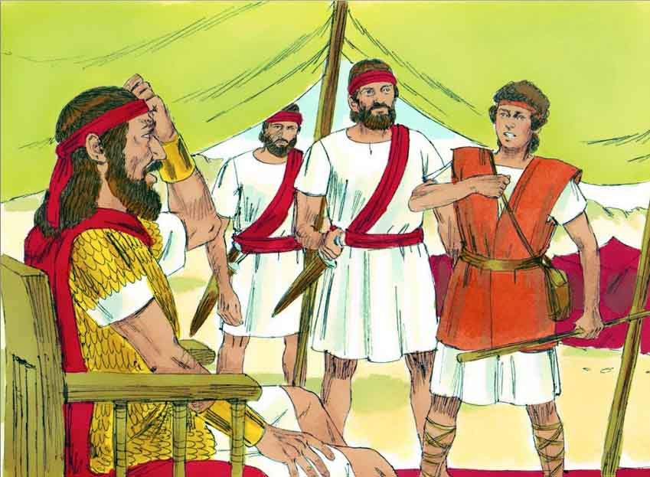
大衛對掃羅說：「人都不必因那非利士人膽怯。你的僕人要去與那非利士人戰鬥。」
掃羅對大衛說：「你不能去與那非利士人戰鬥；因為你年紀太輕，他自幼就作戰士。」(撒上17:32-33)
顯然以色列人已多次敗給他。

Slide 22
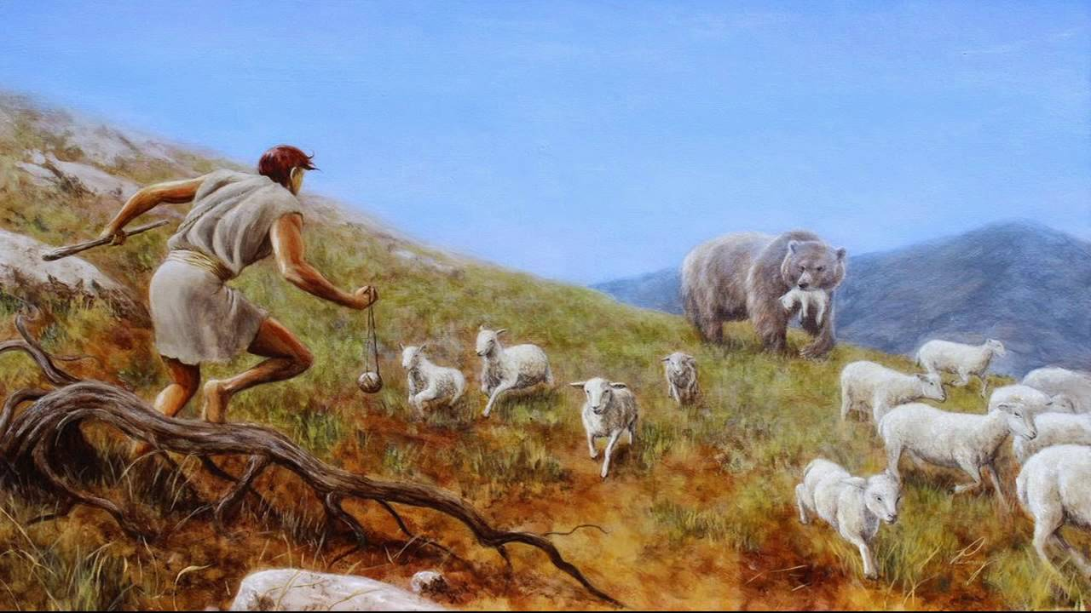
大衛對掃羅說：「你僕人為父親放羊，有時來了獅子，有時來了熊，從群中啣一隻羊羔去。我就追趕牠，擊打牠，將羊羔從牠口中救出來。牠起來要害我，我就揪著牠的鬍子，將牠打死。」(撒上17:34-35)

Slide 23
「你僕人曾打死獅子和熊，這未受割禮的非利士人向永生神的軍隊罵陣，也必像獅子和熊一般。」
大衛又說：「耶和華救我脫離獅子和熊的爪，也必救我脫離這非利士人的手。」(撒上17:36-37)

Slide 24
大衛有從神而來的真實的信心
「耶和華救我脫離獅子和熊的爪，也必救我脫離這非利士人的手。」
大衛和 神之間的信靠是真實的，他對 神能力的經歷是真實的，他對一切仇敵，一切威脅不害怕也是從裡面出來的。

Slide 25
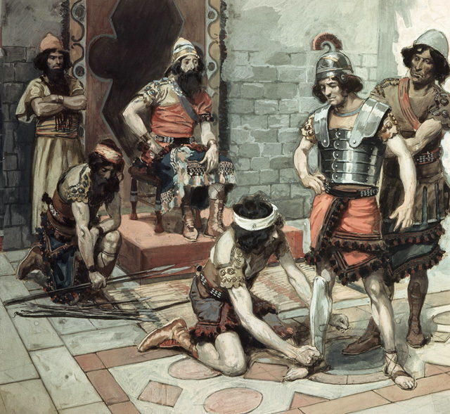
掃羅對大衛說：「你可以去吧！耶和華必與你同在。」
掃羅就把自己的戰衣給大衛穿上，將銅盔給他戴上，又給他穿上鎧甲。
大衛把刀跨在戰衣外，試試能走不能走。因為素來沒有穿慣，就對掃羅說：「我穿戴這些不能走，因為素來沒有穿慣。」於是摘脫了。(撒上17:37-39)

Slide 26
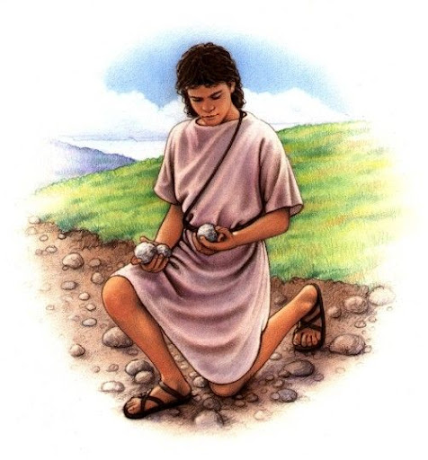
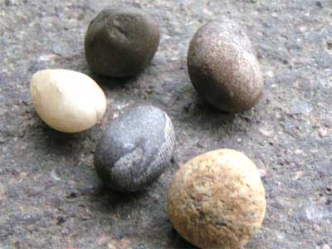
他手中拿杖，又在溪中挑選了五塊光滑石子，放在袋裏，就是牧人帶的囊裏；手中拿著甩石的機弦，就去迎那非利士人。(撒上17:40)

Slide 27
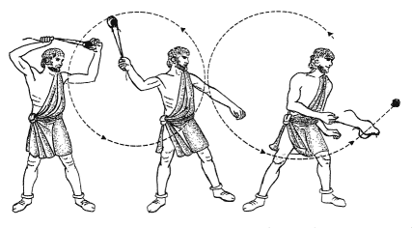
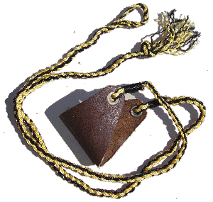
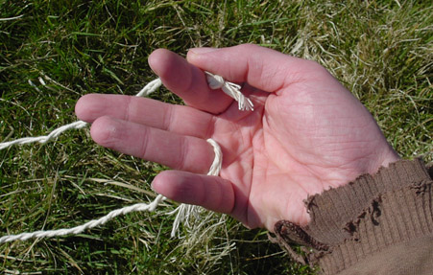
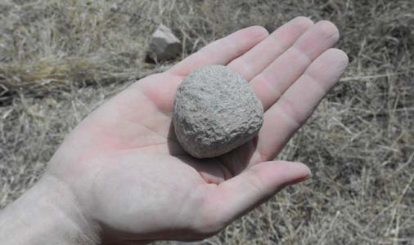
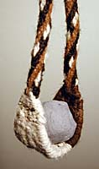
羅馬軍隊甩石打靶的距離約為180m，但甩石手最遠可甩到400m。最優秀的甩石手不僅可以命中敵人的臉部，甚至可準確擊中其臉部的任何部位。

Slide 28
耶和華─我的磐石是應當稱頌的！他教導我的手爭戰，教導我的指頭打仗。(詩144:1)

Slide 29
大衛善用武器
一方面，我們打仗，不要穿戴別人的盔甲，不要用別人的刀、劍、槍。而是要用自己常用的、用慣的、有把握的兵器。在神面前，我們一定要過一個真實的信仰生活。另一方面，屬世的盔甲可能會成為我們作戰的負擔。我們要有智慧去捨棄屬世的盔甲，穿戴神為我們預備的軍裝（弗6:10-17）。

Slide 30
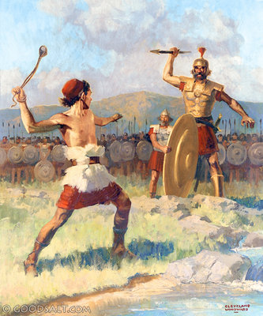
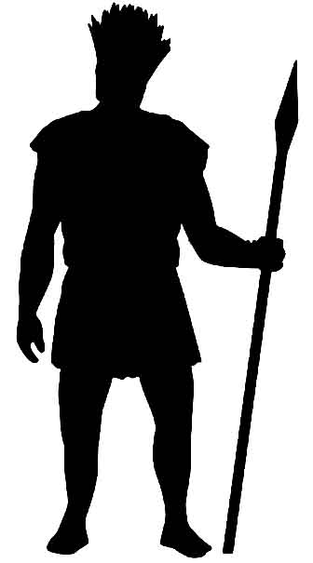


大衛
歌利亞
(167 cm)
300 cm
(57 kg)
57*(300/167)^3
歌利亞的
鎧甲重量

Slide 31
大衛
歌利亞
(167 cm)
300 cm
(57 kg)
(330 kg)
歌利亞的
鎧甲重量
大衛的六倍

Slide 32
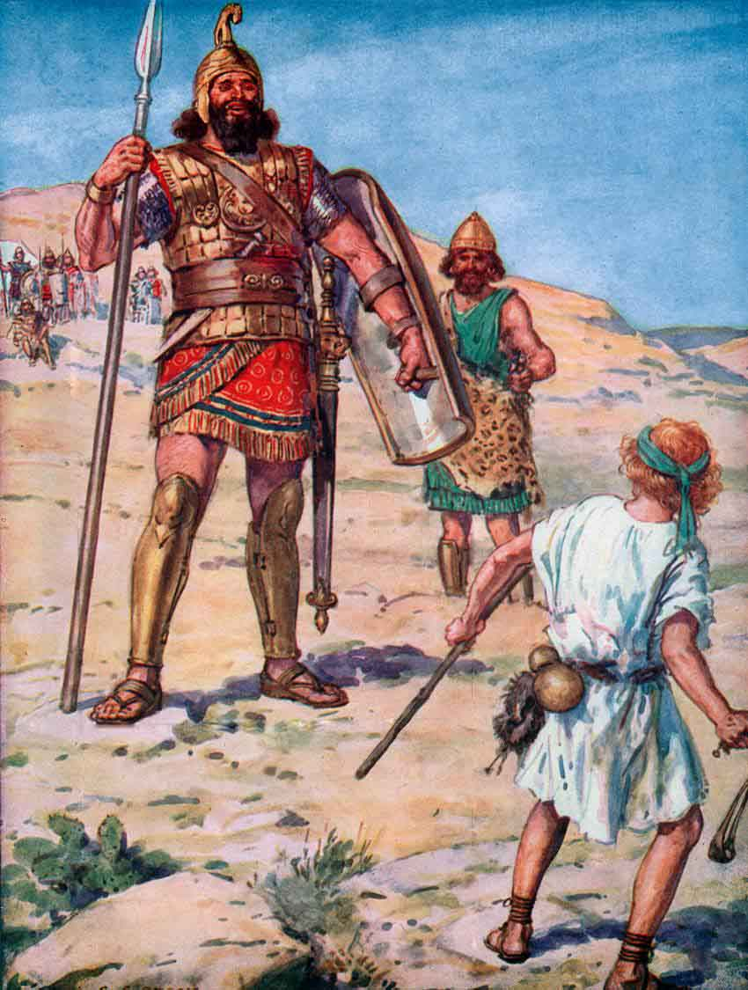
非利士人也漸漸的迎著大衛來，拿盾牌的走在前頭。
非利士人觀看，見了大衛，就藐視他；因為他年輕，面色光紅，容貌俊美。(撒上17:41)

Slide 33
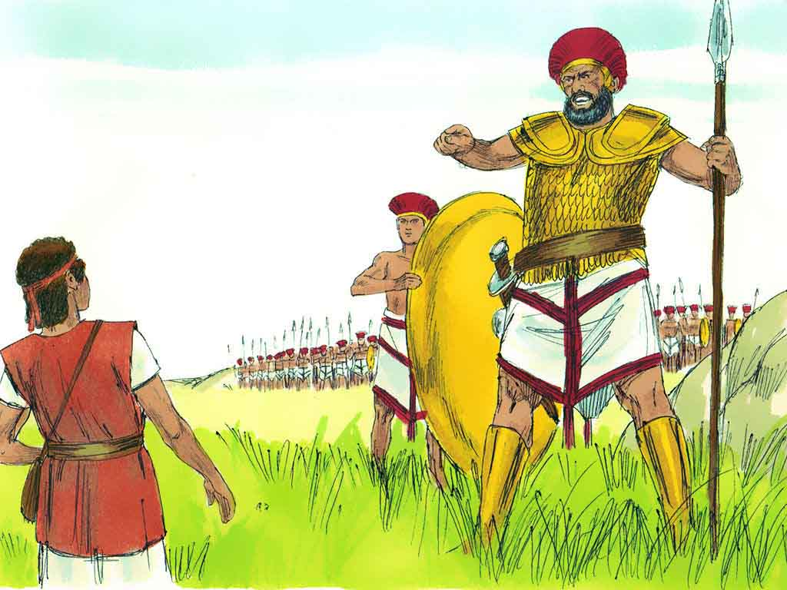
非利士人對大衛說：「你拿杖到我這裏來，我豈是狗呢？」非利士人就指著自己的神咒詛大衛。
非利士人又對大衛說：「來吧！我將你的肉給空中的飛鳥、田野的走獸吃。」(撒上17:42-43)

Slide 34
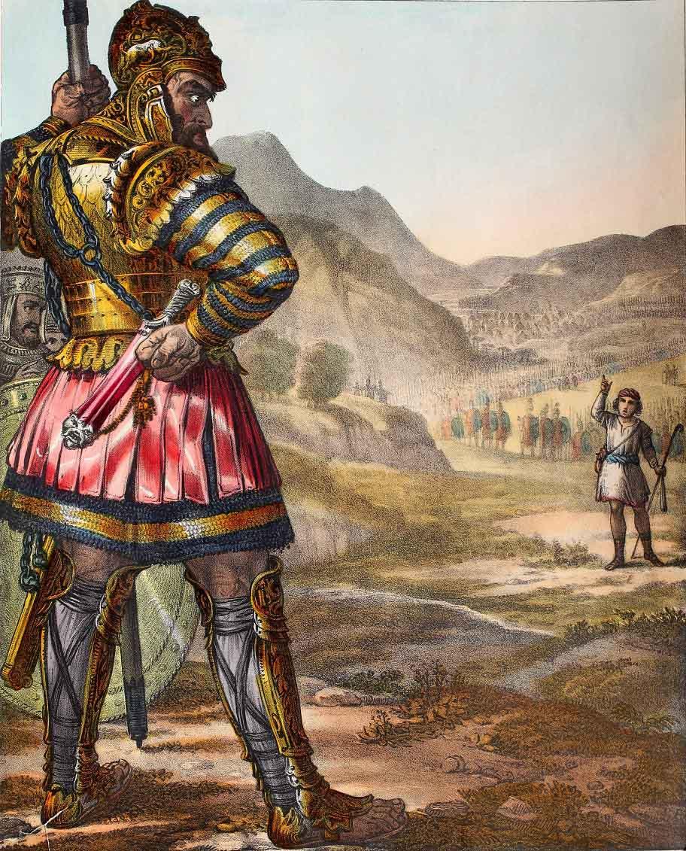
大衛對非利士人說：「你來攻擊我，是靠著刀槍和銅戟；我來攻擊你，是靠著萬軍之耶和華的名，就是你所怒罵帶領以色列軍隊的神。」(撒上17:44-45)

Slide 35
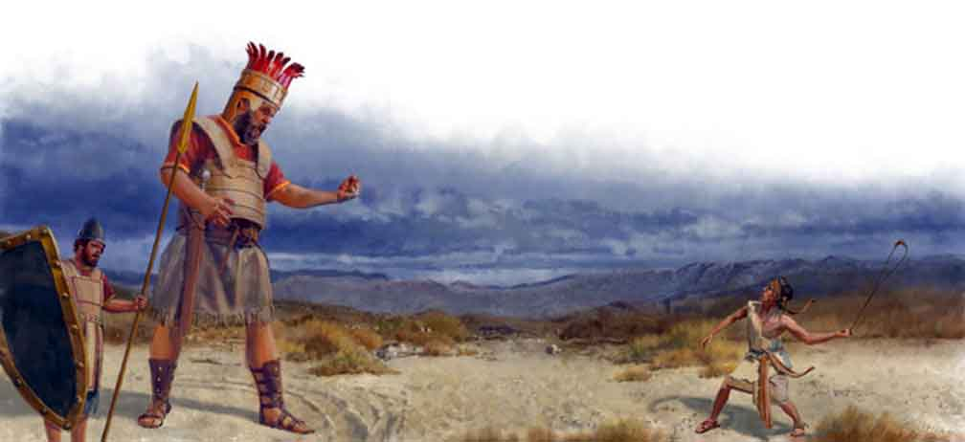
「今日耶和華必將你交在我手裏。我必殺你，斬你的頭，又將非利士軍兵的屍首給空中的飛鳥、地上的野獸吃，使普天下的人都知道以色列中有神；
又使這眾人知道：耶和華使人得勝，不是用刀用槍，因為爭戰的勝敗全在乎耶和華 (for the battle is the LORD‘s)。他必將你們交在我們手裏。」(撒上17:46-47)

Slide 36
大衛有從神而來的使命感
「我來豈沒有緣故嗎？」
「使普天下的人都知道以色列中有神；又使這眾人知道：耶和華使人得勝，不是用刀用槍，因為爭戰的勝敗全在乎耶和華 」
大衛裡面永遠有使命感，預備好了讓 神用，預備好了去面對 神給他所有的環境，他要活出得勝來，使普天下的人都知道以色列中有 神。大衛整個心是帶著使命感，在他生活上，處處彰顯也活出他是有 神掌權的人，是 神帶領的人，是活著有使命的人。

Slide 37
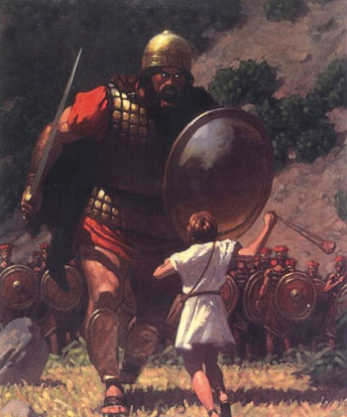
非利士人起身，迎著大衛前來。大衛急忙迎著非利士人，往戰場跑去。(撒上17:48)

Slide 38
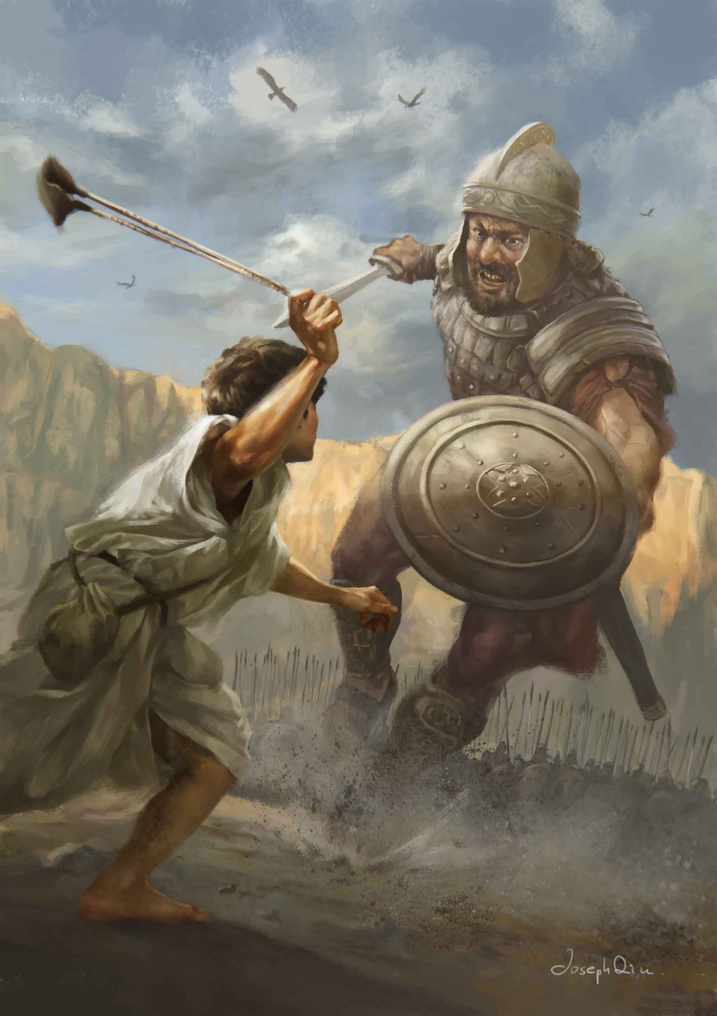
非利士人起身，迎著大衛前來。大衛急忙迎著非利士人，往戰場跑去。(撒上17:48)

Slide 39
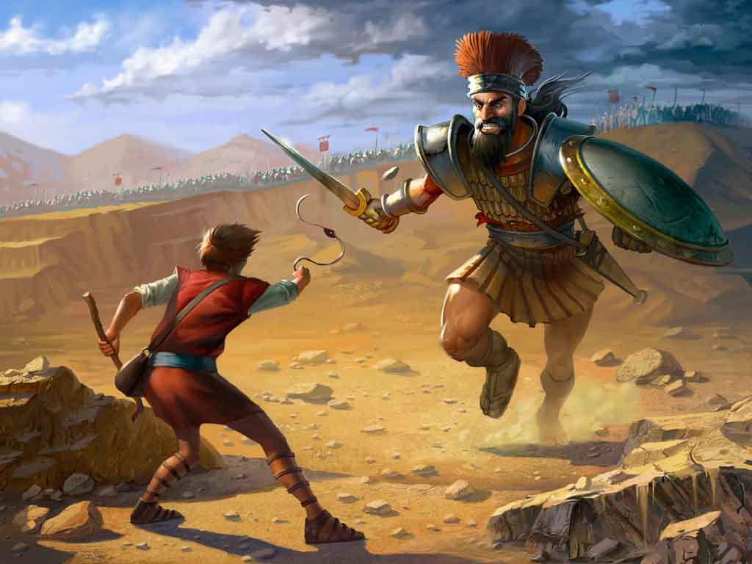
大衛用手從囊中掏出一塊石子來，用機弦甩去，打中非利士人的額，石子進入額內，他就仆倒，面伏於地。(撒上17:49)

Slide 40
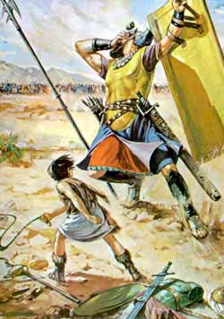
大衛用手從囊中掏出一塊石子來，用機弦甩去，打中非利士人的額，石子進入額內，他就仆倒，面伏於地。(撒上17:49)

Slide 41
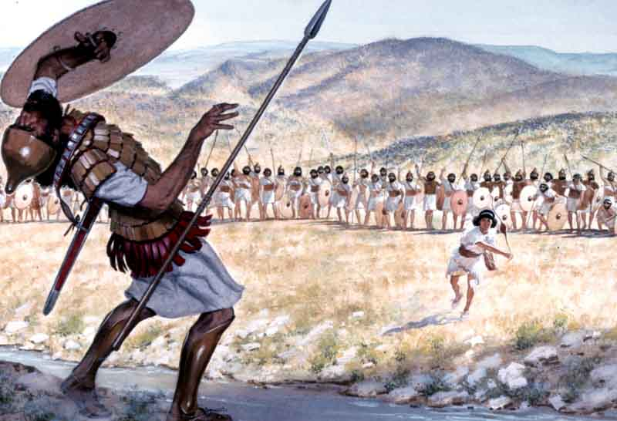
大衛用手從囊中掏出一塊石子來，用機弦甩去，打中非利士人的額，石子進入額內，他就仆倒，面伏於地。(撒上17:49)

Slide 42
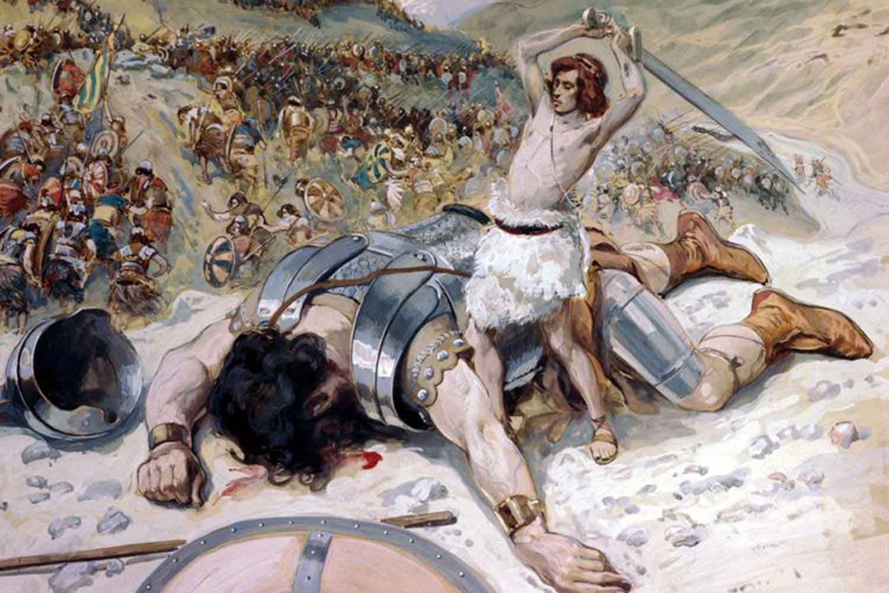
這樣，大衛用機弦甩石，勝了那非利士人，打死他；大衛手中卻沒有刀。大衛跑去，站在非利士人身旁，將他的刀從鞘中拔出來，殺死他，割了他的頭。(撒上17:50-51)

Slide 43
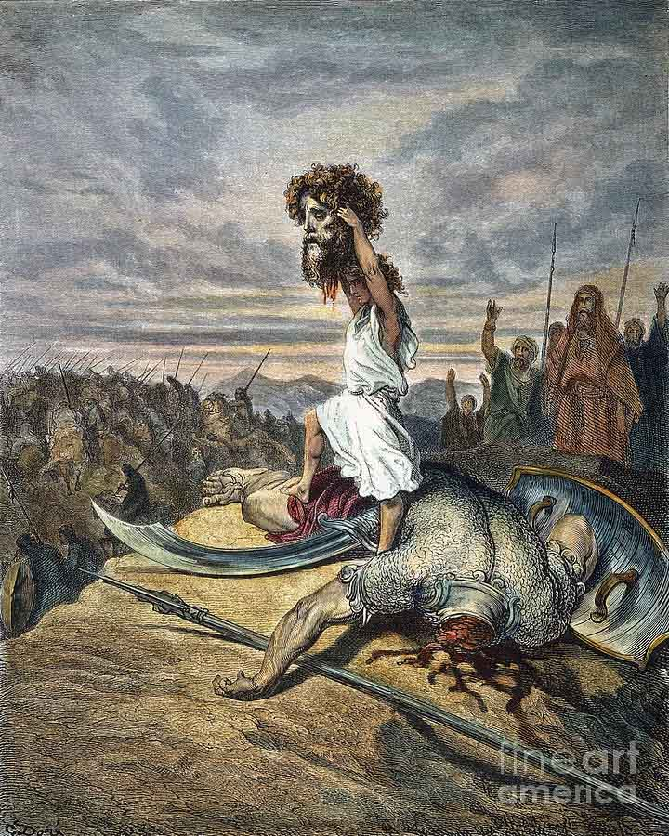

Slide 44
大衛善用武器
當大衛擊中歌利亞，手上卻沒有刀，他是用歌利亞的刀砍了歌利亞的頭，對我們也是很好的鼓勵。仇敵帶給 神兒女最大的威脅，最大傷害的東西，有一天反過來，成為我們勝過仇敵的憑藉。

Slide 45
以革倫
以拉谷
亞西加
伯利恆
迦特
梭哥
非利士眾人看見他們討戰的勇士死了，就都逃跑。
以色列人和猶大人便起身吶喊，追趕非利士人，直到迦特和以革倫的城門。被殺的非利士人倒在沙拉音的路上，直到迦特和以革倫。(撒上17:51-52)

Slide 46
斬你的頭，… 使普天下的人都知道以色列中有神。(撒上17:46)
耶路撒冷
以革倫
挪伯
歌利亞的刀放在挪伯的會幕內。(撒上21:9)
以拉谷
亞西加
伯利恆
迦特
梭哥
以色列人追趕非利士人回來，就奪了他們的營盤。
大衛將那非利士人的頭拿到耶路撒冷，卻將他軍裝(武器)放在自己的帳棚裡。(撒上17:53-54)
預表基督的帳棚 = 神的家 = 教會 = 會幕

Slide 47


父神
世界
不要愛世界和世界上的事。人若愛世界，愛父的心就不在他裡面了。(約一2:15)
你們這些淫亂的人哪，豈不知與世俗為友就是與神為敵嗎？所以凡想要與世俗為友的，就是與神為敵了。(雅4:4)

Slide 48
父神
世界
基督
魔鬼
我又要叫你(蛇)和女人彼此為仇；你的後裔和女人的後裔也彼此為仇。女人的後裔(基督)要傷你的頭；你要傷他的腳跟。(創3:15)
神的兒子顯現出來，為要除滅魔鬼的作為。(約一3:8)

Slide 49
父神
世界
基督
魔鬼
聖靈
肉體
情慾(肉體)和聖靈相爭，聖靈和情慾(肉體)相爭。(加5:17)
你們若順從肉體活著，必要死；若靠著聖靈治死身體的惡行，必要活著。(羅8:13)

Slide 50


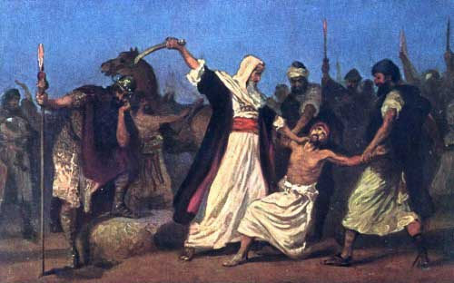
父神
世界
基督
魔鬼
撒母耳
聖靈
肉體
亞甲

Slide 51
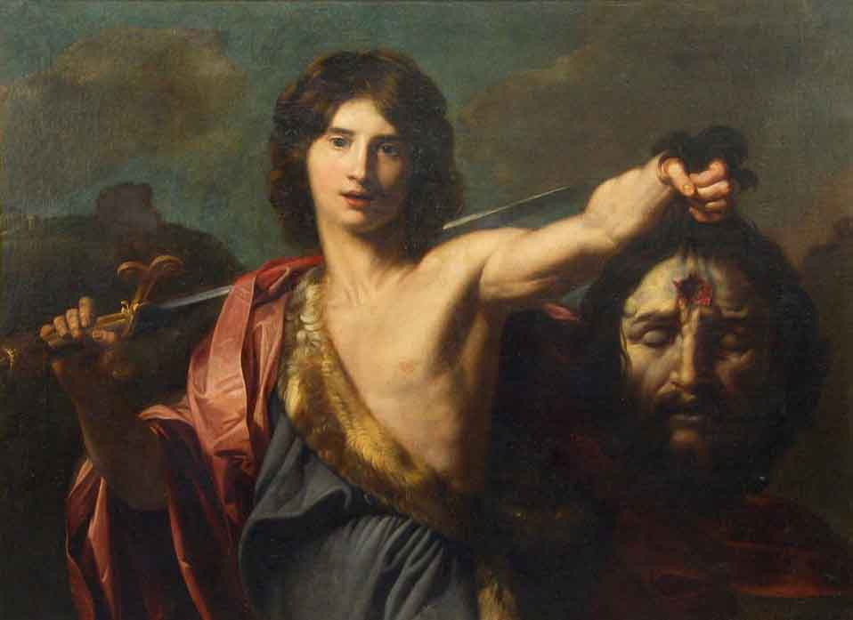
父神
世界
大衛
基督
魔鬼
歌利亞
撒母耳
聖靈
肉體
亞甲
女人的後裔(基督)要傷你的頭

Slide 52
在溪中挑選的五塊光滑石子：
預表被聖靈(溪水)浸泡、變化過(光滑)的聖徒(活石)。
五：象徵神在教會所設立的五重職事—使徒、先知、傳福音的、牧師、教師。
賜平安的神快要將撒但踐踏在你們腳下。(羅16:20)
耶和華必使你(基督)從錫安(教會)伸出能力的杖來；你要在你仇敵中掌權。(詩110:2)

Slide 53
他手中拿杖，又在溪中挑選了五塊光滑石子，放在袋裏，就是牧人帶的囊裏；手中拿著甩石的機弦，就去迎那非利士人。(撒上17:40)

Slide 54
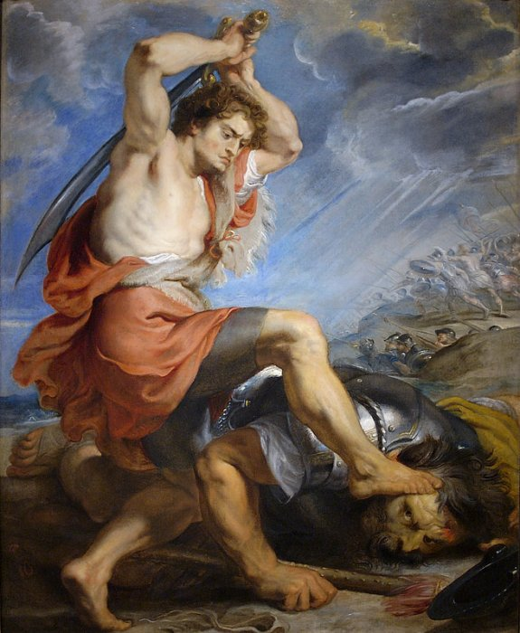
歌利亞的刀：
象徵死亡和陰間的鑰匙
兒女既同有血肉之體，他(基督)也照樣親自成了血肉之體，特要藉著死敗壞那掌死權的，就是魔鬼。(來2:14)
刀
擁有刀的
歌利亞

Slide 55
歌利亞的刀：
象徵死亡和陰間的鑰匙
兒女既同有血肉之體，他(基督)也照樣親自成了血肉之體，特要藉著死敗壞那掌死權的，就是魔鬼。(來2:14)
我(基督)是首先的，我是末後的，又是那存活的；我曾死過，現在又活了，直活到永永遠遠；並且拿著死亡和陰間的鑰匙。(啟1:18)

Slide 56
歌利亞的刀：
象徵死亡和陰間的鑰匙
放在大衛的帳棚裡：
象徵神把勝過陰間的權柄賜給教會。
我還告訴你，你是彼得，我要把我的教會建造在這磐石上；陰間的權柄(權柄：原文是門)，不能勝過他。(太16:18)

Slide 57
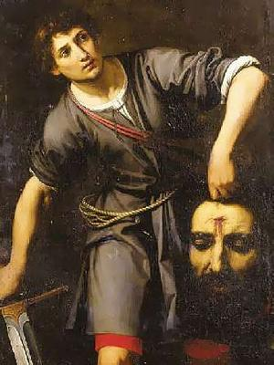
掃羅看見大衛去攻擊非利士人，就問元帥押尼珥說：「押尼珥啊，那少年人是誰的兒子？」
押尼珥說：「我敢在王面前起誓，我不知道。」
王說：「你可以問問那幼年人是誰的兒子。」
大衛打死非利士人回來，押尼珥領他到掃羅面前，他手中拿著非利士人的頭。
掃羅問他說：「少年人哪，你是誰的兒子？」
大衛說：「我是你僕人伯利恆人耶西的兒子。」(撒上17:55-58)

Slide 58
思考題
大衛奉父親命令，攜食物到戰場探望當兵的哥哥們，剛巧遇見歌利亞出來討戰。你以為這只是偶合，抑或是神的安排？你猜大衛當時有否想到自己受膏的身分和使命？當被神使用的機會到來時，你如何能抓住機會被住所用？
大衛為何有那麽大的勇氣？大衛的表現給你什麽激勵？
大衛在過去牧羊時蒙耶和華的拯救，給他信心面對當前的危難，他用機弦甩石的本領可能也是在牧羊時鍛鏈出來的。試思想你過去經歷對你現今的影響。你當如何把握今天受訓練的機會，好叫自己將來更蒙神使用？

